Slide 1
ジャーナリズム史Ⅰ 歴史を考える-3
現代マス・メディア、マス･コミュニケーションの成立の歴史をたどる 参考文献 授業頁 授業資料

Slide 2
8.放送の時代へ
1906年 ラジオ
1920年代 ラジオの定時放送始まる 米ピッツバーグ（ Q.6 ）局
1920～30年代 各国でＴＶ実験放送盛ん 日本＝（ Q.7 ）「イ」の字（1926）
第二次大戦後 各国でＴＶの定時放送始まる。1950：5か国 1970s：138か国

Slide 3
9.ニューメディア時代の到来
1950～60年代 衛星による中継 ＣＡＴＶ
1970年代 文字放送・多重放送の開発
ホットからＣＴＳへの新聞編集・印刷工程の開発
1980年代 放送・通信衛星の開発、実用化
新聞のファクシミリ印刷、現地印刷
多チャンネル、情報通信、映像、ニュースの収集・配信（ＥＮＧ）

Slide 4
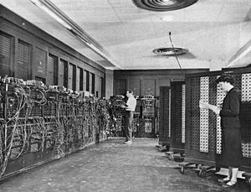
10.Computers & Satellites
鉄道
郵便
電信：有線→無線
電話：有線→無線
ラジオ
カメラ・映画
テレビ
蓄音機・録音機
ENIAC

Slide 5
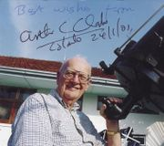
11.衛星の時代
衛星の実用化は多回路＝マス・メディア、電話、電気通信、ビジネス、銀行、商業、
農業、鉱業、航空、海運、気象、娯楽＝で汎用可能
1957-79年までに2,100の衛星が打ち上げられた。海事衛星、軍事衛星
アーサー・C・クラーク（Arthur C. Clarke） 通信衛星の発明者

Slide 6
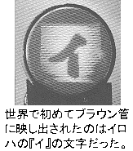
まとめ マス・メディアの発達：日本
1860s 新 聞
1925 ラジオ放送⇒95年
1953 テレビ放送⇒67年
1960s 日本映画黄金期
カラー放送
1990s 衛星放送
2000s インターネット

Slide 7
まとめ
マス・メディアの発達はここ半世紀にすぎない。
地理的拡大は、マス・メディアが都会人口の排他的な特権でなくなった
広大な領域までカバーできるようになったマス・メディアは、新聞や放送局、通信社の重要性を認識、増大させた。
識字率の増加？ メディア・リテラシー
教育の発達 ペーパーブックの発達
多種の図書館出現
メディアの多様化－マルチメディア

Slide 8
抱える問題点
新聞 日刊紙の発行部数の停滞－読者の減少
地方紙／夕刊紙の消滅
編集、印刷業務の革新: IT革命
放送＝地上波対空中派（既存局と新局）
他メディアとの競争：通信との垣根がなくなる
地方局の衰退
ＦＭ局の増加（音質への対応）

Slide 9
共通事項
国際的（国内的）な規模での集中化と独占
構造の変化＝急速な技術進展、生産とマーケティングの集中化
世界規模でのコミュニケーション能力の拡大
情報と娯楽に関連する企業の水平的、垂直的結合
種々な部門で活動する企業のメディア拡大への関与
種々の情報産業の、大規模で多角的なメディア
コングロマリットへの合併と統合→プレスバロンからメディアバロンへ
メガ・メディアからギガ・メディアの時代に

Slide 10
デジタル化の波：21c～
マス･メディアからパーソナルな情報メディアへ
コミュニケーションの変革期
サイバースペース時代のコミュニケーション
インタラクティブ・コミュニケーションの時代
潜在的個別利用者への情報提供
フリーアクセス、グローバル性とローカル性
情報接触（活動）範囲の拡大
デジタル化：ＤＢの構築、情報の共有、品質の向上

